Slide 1

Технология развития критического мышления на уроках географии
Свидерская Ирина Сергеевна
учитель географии
МКОУ ООШ № 21
с. Пшеницыно

Slide 2
Технология развития критического мышления
КРИТИЧЕСКОЕ МЫШЛЕНИЕ –
это естественный способ взаимодействия с идеями и информацией.

Slide 3
Технология развития критического мышления
Цель данной технологии - развитие мыслительных навыков обучающихся, необходимых не только в учебе, но и в обычной жизни.

Slide 4
Технология развития критического мышления
Критическое мышление имеет
5 характеристик (Д. Клустер)
Во-первых – это мышление самостоятельное
Во-вторых – это мышление обобщенное
В-третьих – это мышление проблемное и оценочное
В четвертых – это мышление аргументированное
В пятых – критическое мышление есть мышление социальное

Slide 5
Технология развития критического мышления
Основа ТРКМ –
трехфазная структура урока:
вызов
осмысление
рефлексия

Slide 6

Технология развития критического мышления
Стадия вызова
(7минут)
Приемы
ЗХУ
Знаю | Хочу знать | Узнал
Кластер
Корзина идей
Евразия
Самый большой материк
Две части Света
Разнообразие природы
Гондвана
и Лавразия

Slide 7
Технология развития критического мышления
Стадия
осмысления
( 20 -25 минут)
Приемы
Ранжирование
Фишбоун
Жокеи и лошади
Таблица аргументов
Толстые и тонкие вопросы
Толстые и тонкие вопросы

Slide 8
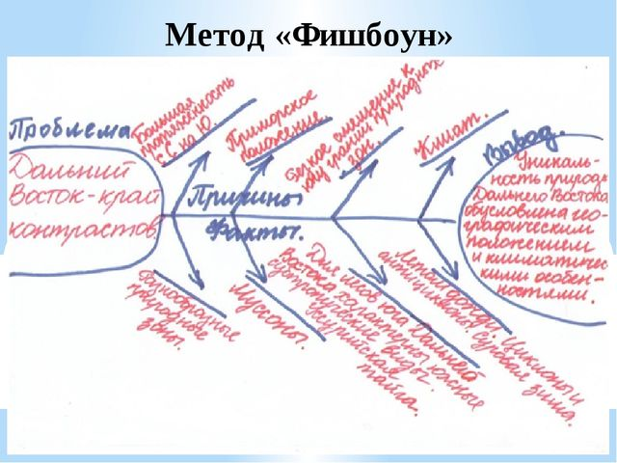
Технология развития критического мышления
Фишбоун

Slide 9
Технология развития критического мышления
Таблица аргументов
Учитель даёт аргументы. Обучающиеся должны их опровергнуть или подтвердить фактами из лекции учителя.
Аргумент | Почему «да» | Почему «нет»
Магеллан является первым кругосветным мореплавателем. | Фернан Магеллан задумал, организовал кругосветное путешествие и руководил им большую часть пути. | Завершил путешествие Хуан Себастьян Элькано.

Slide 10
Технология развития критического мышления
Толстые и тонкие вопросы
Тонкие вопросы | Толстые вопросы
Что…? Кто…? Когда…? Как звали…? | Согласны ли вы... Дайте объяснение, почему... Предположите, что будет, если...
Пример
Тонкие вопросы | Толстые вопросы
Вопрос: какое пресное озеро самое глубоководное в мире? Ответ: озеро Байкал | Вопрос: почему о. Байкал относится к тектоническим по происхождению? Ответ: образовалось в результате расхождения литосферных плит.

Slide 11
«Полезные ископаемые»
Технология развития критического мышления
Стадия
рефлексии
(10-13 мин)
Пример
Прием
Содержание урока | Знаю уверенно | Надо повторить
1. Полезные ископаемые (определение) 2. Топливные - общие признаки - примеры - значение для человека 3. Рудные - общие признаки - примеры - значение для человека 4. Нерудные - общие признаки - примеры - значение для человека
Самоанализ
Содержание урока | Знаю уверенно | Надо повторить
1. 2. 3. 4.

Slide 12
Технология развития критического мышления
Роль учителя в ТРКМ:
направляет усилия учеников в определенное русло
сталкивает различные суждения
создает условия, побуждающие к принятию самостоятельных решений
дает учащимся возможность самостоятельно делать выводы
подготавливает новые познавательные ситуации внутри уже существующих

Slide 13
Технология развития критического мышления
учит:
Работать самостоятельно
Задавать вопросы
Выслушивать чужое мнение
Иметь своё мнение и защищать его
Критически относится к мнению оппонентов
Осуществлять рефлексию своей деятельности
Анализировать и классифицировать

Slide 14
Технология развития критического мышления
Размышляйте над этим …
Только критически!

Slide 15
Технология развития критического мышления
Электронные ресурсы:
https://урок.рф/library/%C2%ABsovremennaya_tehnologiya_kriticheskogo_mishleniya__na__184852.html
http://pedsovet.su/metodika/6010_stadia_osmyslenia_kak_etap_uroka
https://infourok.ru/tehnologii-razvitiya-kriticheskogo-mishleniya-na-urokah-geografii-1063457.html

